Slide 1

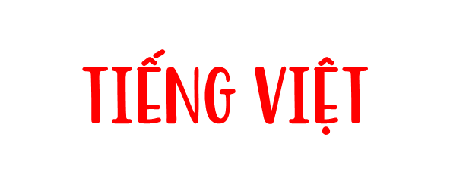

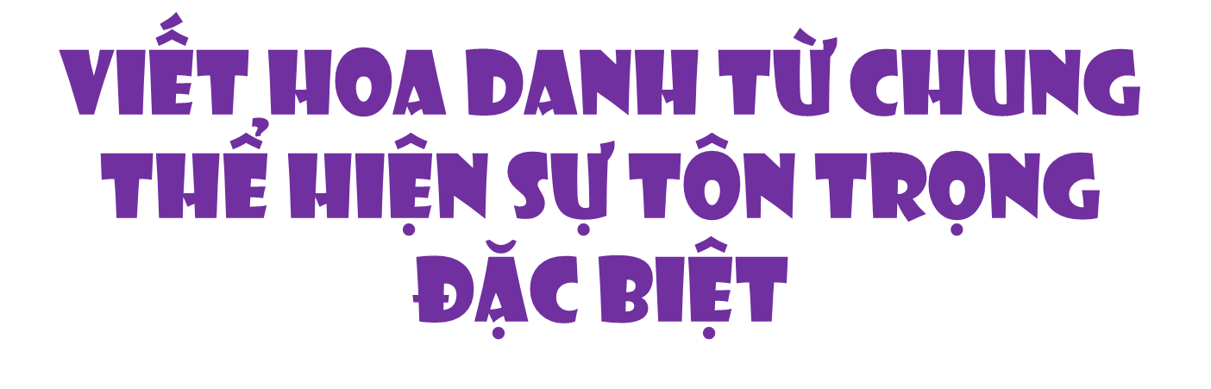

Slide 2

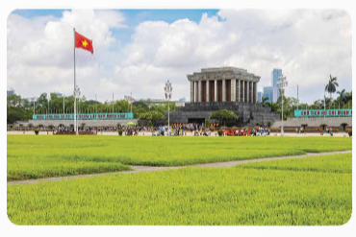
1. Nêu điểm giống nhau về cách viết những từ in đậm trong các đoạn thơ dưới đây. Các từ đó có phải danh từ riêng không?
a. Con ở miền Nam ra thăm lăng Bác
Đã thấy trong sương hàng tre bát ngát
Ôi! Hàng tre xanh xanh Việt Nam
Bão táp mưa sa đứng thẳng hàng.
(Viễn Phương)
b. Giọt giọt mồ hôi rơi
Trên má anh vàng nghệ
Anh Vệ quốc quân ơi
Sao mà yêu anh thế!
(Tố Hữu)

Slide 3
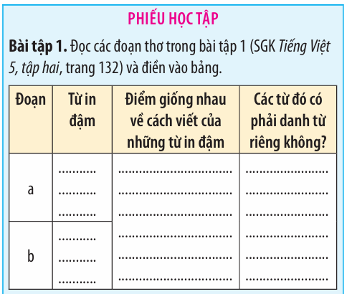
Hoàn thành phiếu bài tập

Slide 4



Slide 5
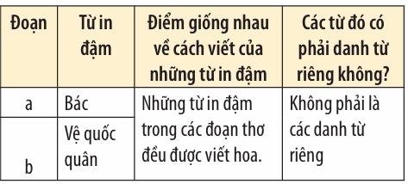

Slide 6



2. Cách viết các từ in đậm ở bài tập 1 có tác dụng gì?
Cách viết các từ in đậm ở bài tập 1 để thể hiện sự tôn trọng đặc biệt đối với đối tượng được nói đến: Bác (Chủ tịch Hồ Chí Minh), (anh) Vệ quốc quân.

Slide 7


Một số danh từ chung có thể được viết hoa để thể hiện sự tôn trọng đặc biệt đối với đối tượng được nói đến.

Slide 8
3. Tìm danh từ chung được viết hoa trong những câu thơ, câu văn dưới đây và cho biết tác dụng của việc viết hoa đó.
a. Khi ta lớn lên Đất Nước đã có rồi
Đất Nước có trong những cái “ngày xửa ngày xưa…” mẹ thường hay kể.
Đất Nước bắt đầu với miếng trầu bây giờ bà ăn
Đất Nước lớn lên khi dân mình biết trồng tre mà đánh giặc.
(Nguyễn Khoa Điềm)
b.
Vì sao trái đất nặng ân tình
Nhắc mãi tên Người – Hồ Chí Minh
Như một niềm tin, như dũng khí
Như lòng nhân nghĩa, đức hi sinh
(Tố Hữu)
c. Sóng thần, động đất, bão lũ, hạn hán, dịch bệnh,… là những lời cảnh báo nghiêm khắc của Mẹ Thiên Nhiên đối với loài người.
(Báo Văn nghệ)

Slide 9
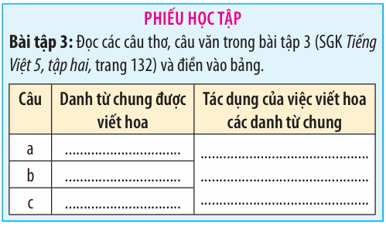
Hoàn thành phiếu bài tập

Slide 11
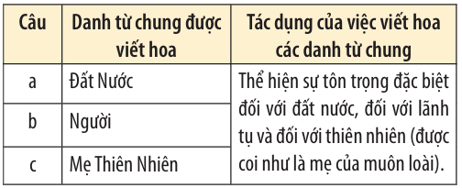

Slide 12
4. Viết 2 – 3 câu trong đó có danh từ chung được viết hoa thể hiện sự tôn trọng đặc biệt.
Chủ tịch Hồ Chí Minh luôn dành muôn vàn tình thương yêu cho các cháu thiếu niên, nhi đồng. Nhân dịp tết Trung thu hoặc dịp khai giảng,... Bác đã viết thư cho các cháu để căn dặn rất ân cần, trìu mến. Người đã đặt niềm tin yêu của mình vào những chủ nhân tương lai của đất nước.

Slide 13
Ngoài những từ chỉ lãnh tụ, tổ quốc, đất nước,... có những danh từ chung vốn được viết thường như tất cả những danh từ chung khác nhưng đôi khi vẫn được viết hoa, chẳng hạn, danh từ chỉ quan hệ trong gia đình (ông, bà, bố, mẹ,...), danh từ chỉ thầy cô giáo,... để thể hiện sự tôn trọng đặc biệt. Những trường hợp viết hoa này được coi là “viết hoa tu từ”, vì vậy không nên lạm dụng (chỉ viết hoa khi thực sự muốn nhấn mạnh ý tôn trọng đặc biệt).

Slide 14



Slide 15


Danh từ chung được viết hoa để thể hiện sự tôn trọng đặc biệt trong những dòng thơ sau là :
Yêu Bác lòng ta trong sáng hơn,
Xin nguyện cùng Người vươn tới mãi
Vững như muôn ngọn dải Trường Sơn
(Tố Hữu )
A. Bác
B. Trường Sơn
C. Bác, Người

Slide 16


Lê -nin đi vắng
Nhưng trong vườn sên đầy nắng
Chiếc ghế sơn xanh còn ấm hơi Người
(Tố Hữu)
Từ Người trong câu thơ trên được viết hoa để thể hiện sự tôn trọng đặc biệt đối với ai?
A. Bác Hồ
C. Cả 2 phương án trên
B. Lê Nin

Slide 17



Ôn lại bài học
Chuẩn bị cho tiết sau.

Slide 18


